Slide 1

Стойностни и референтни типове данни. Предаване на данни към методи
Въведение в информатиката

Slide 2
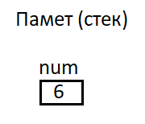
Стойностни и референтни типове
Типовете данни в C# са два вида: стойностни и референтни
Стойностните типове (value types) се съхраняват в стека за изпълнение на програмата и съдържат директно стойността си.
Стойностни са примитивните числови типове, символният тип и булевият тип: sbyte, byte, short, ushort, int, long, ulong, float, double, decimal, char, bool.
Пример:
int num = 6;

Slide 3
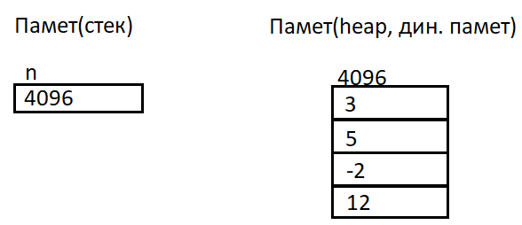
Стойностни и референтни типове
Типовете данни в C# са два вида: стойностни и референтни
Референтните типове (reference types) съдържат в стека за изпълнение на програмата референция (адрес) към динамичната памет (heap), където се съхранява тяхната стойност. Референцията представлява указател (адрес на клетка от паметта), сочещ реалното местоположение на стойността в динамичната памет. Референтни типове са string, масивите, класовете, …
Пример:
int[] n = {3, 5, -2, 12};

Slide 4
Предаване на параметри към методи
Когато се декларира даден метод, параметрите, които са включени в описанието, се наричат формални параметри.
Когато този метод бива извикан, стойностите, които се изпращат на метода, се наричат аргументи или фактически параметри.
Пример:
static int GetGCD(int a, int b) Console.Write(GetGCD(m, n));
{ … }
a и b са формалните параметри
m и n са фактическите параметри

Slide 5
Предаване на параметри по стойност
Когато при описанието на параметрите на метода няма допълнителни настройки, при извикване с фактически параметри, техните стойности ще се присвоят на съответните формални параметри.
Затова се казва, че предаването се извършва "по стойност".
Методът всъщност работи с копие на стойностите на фактическите параметри.
Пример:
static int GetGCD(int a, int b) Console.Write(GetGCD(m, n));
{ … }

Slide 6
Параметри от примитивен (стойностен) тип
Когато методът работи с параметри от примитивен тип, евентуалните промени на получените стойности в тялото на метода НЕ влияят на стойността на променливата, която е използвана като фактически параметър.
Пример:
static int GetGCD(int a, int b) int m = 24;
{ int n = 18; while (a*b != 0) Console.WriteLine(GetGCD(m, n)); if(a>b) a %=b; Console.WiteLine(m+n); else b %=a; return a+b; }
Ще се изведе: 6 42 Стойностите на m и n не се променят!
Накрая на метода стойността на a е 6, а стойността на b е 0!

Slide 7
Параметри от примитивен (стойностен) тип
Предимства: Не се налага да се правят допълнителни копия на фактическите параметри с цел запазване на оригиналната им стойност, след като промените в рамките на метода така или иначе не се отразяват на оригиналите.
Фактическите параметри са защитени от неволна промяна.
Недостатъци: Дори целта на метода да е да променѝ фактическите си параметри, той не може да я постигне. Например: Метод за размяна на стойностите на две int променливи

Slide 8
Параметри от референтен тип
Когато методът работи с параметри от референтен тип, евентуалните промени на получените стойности в тялото на метода ВЛИЯЯТ на обекта, към който сочи променливата, която е използвана като фактически параметър.
Това е така, защото въпреки че се работи с копие на стойността на фактическата променлива, тази стойност е адрес в паметта и копието ще бъде същият адрес. Така, чрез копието ще могат да се достигат и променят данните, записани на съответният адрес.

Slide 9
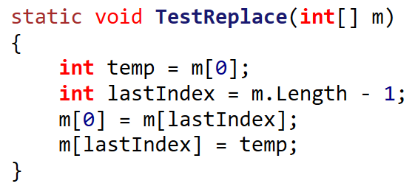

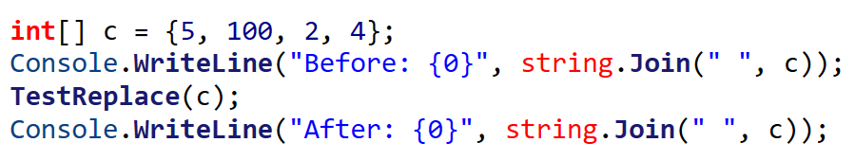
Параметри от референтен тип
Пример:

Slide 10
Параметри от референтен тип
Предимства: Чрез метод може да се променя стойността на обекта, сочен от променливата, която се предава като фактически параметър.
Примери: Редактиране на съдържанието на колекция, …
Недостатъци: Възможно е да се стигне до промяна по непредпазливост. Например: Метод за намиране на най-голяма стойност в колекция, ако в този метод се заложи сортиране за по-лесно намиране на максималната стойност.
Не може да се променя стойността на самата променлива, тоест не може да се насочва към друг обект.

Slide 11
Предаване на параметри по референция – v.1
Когато при работата на метода е важно да може да се променя съдържанието на фактическите параметри, се използва служебната дума ref.
Така на формалните параметри се предава референция (адрес) към фактическите параметри. Нарича се предаване "по референция". Промяната на стойностите на фактическите параметри е възможна без значение дали те са от примитивен или от референтен тип.
Служебната дума ref се използва и при описанието на формалните параметри, и при извикването с фактическите параметри!

Slide 12
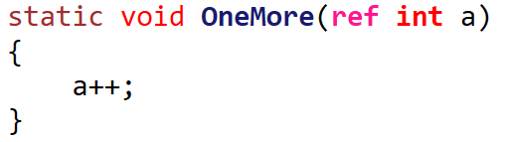
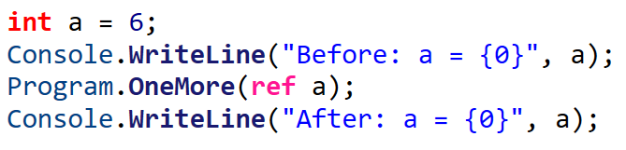
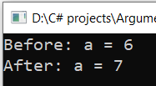
Предаване "по референция" - примери
Служебната дума ref се използва както при декларирането на метода, така и при извикването му!

Slide 13
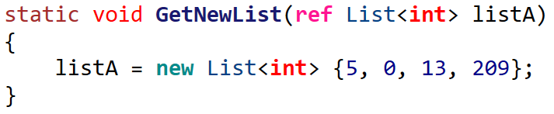
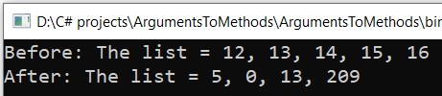
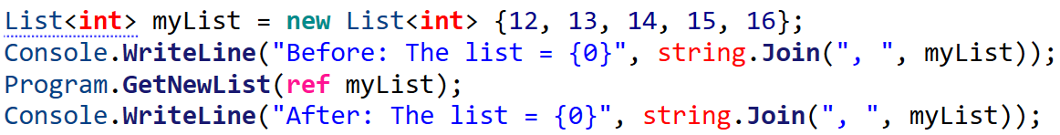
Предаване "по референция" - примери
Служебната дума ref се използва както при декларирането на метода, така и при извикването му!

Slide 14
Предаване на параметри по референция – v.2
Предаване на параметри по референция може да бъде осъществено и чрез използване на служебната дума out.
Служебната дума out се използва и при описанието на формалните параметри, и при извикването с фактическите параметри!
Действието на out е почти аналогично на това на ref!

Slide 15
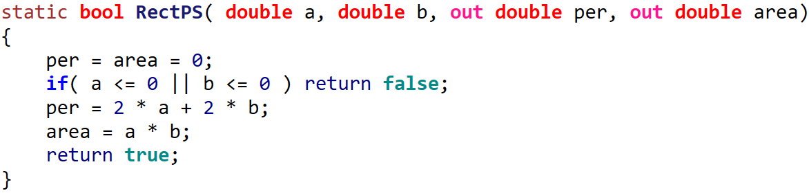
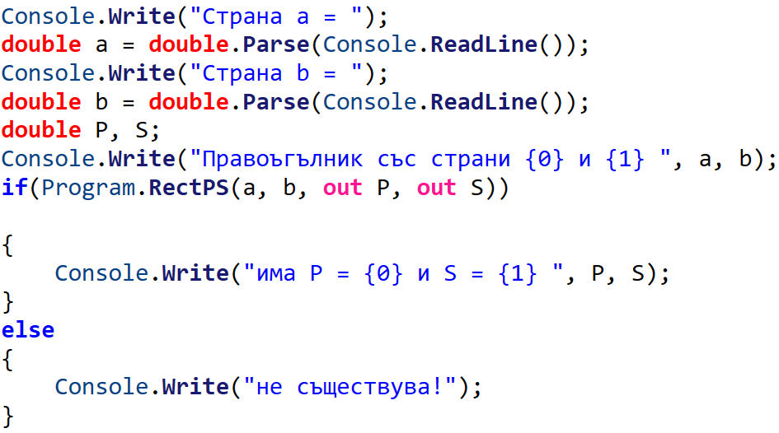
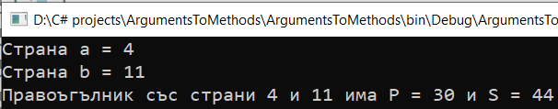
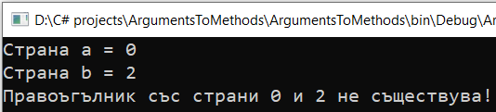
Предаване "по референция" v.2 - примери
Служебната дума out се използва както при декларирането на метода, така и при извикването му!

Slide 16
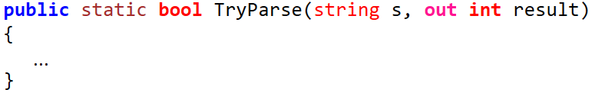
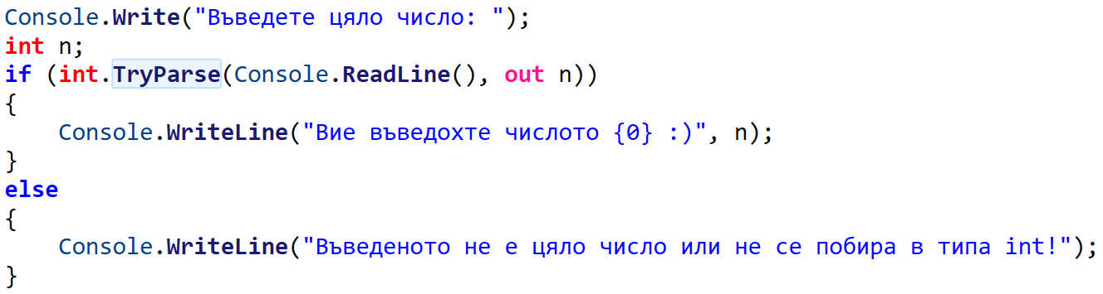
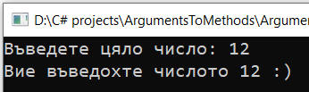

Предаване "по референция" v.2 - примери
Библиотечният метод TryParse използва служебната дума out за "безопасно" прочитане на числова стойност от текст!

Slide 17
Разлики в употребата на ref и out
При параметри, описани с ref | При параметри, описани с out
Задължително е фактическите параметри да имат зададена стойност преди извикването на метода. | Не е задължително фактическите параметри да имат зададена стойност преди извикването на метода.
Не е задължително да се присвоява стойност на параметъра в тялото на метода. | Задължително е да се присвоява стойност на параметъра в тялото на метода.
Използването на ref параметър е полезно, когато методът, освен да свърши своята работа, има нужда и да промени стойността на фактическия параметър. | Използването на out параметър е полезно, когато методът трябва да "върне" няколко резултата.
Когато се използва ref, данните (параметрите) се предават двупосочно. | Когато се използва out, данните се предават еднопосочно – от метода към out параметрите.

